Slide 1
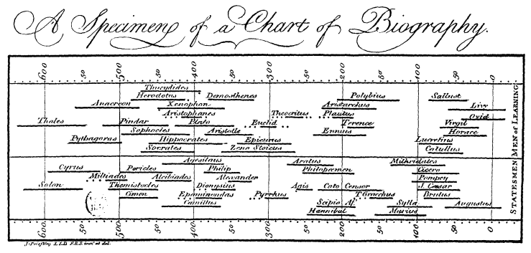
viz tank [a repository of data/info/knowledge visualisation solutions]
Solution « temps linéaire »
Historical timeline
Joseph Priestley (1765)
[dans] D. Rosenberg et A.Grafton, «Cartographies of Time », PAP 2010
J.Y. Blaise, I. Dudek 2021

Slide 2
viz tank [a repository of data/info/knowledge visualisation solutions]
Solution « temps linéaire »
Temps
Marqueur de décennie
Marqueur de siècle
Localise dans le temps les vies de personnages historiques
Historical timeline
Joseph Priestley (1765)
[dans] D. Rosenberg et A.Grafton, «Cartographies of Time », PAP 2010
J.Y. Blaise, I. Dudek 2021

Slide 3
viz tank [a repository of data/info/knowledge visualisation solutions]
Solution « temps linéaire »
Notion d’incertitude déjà présente
Historical timeline
Joseph Priestley (1765)
[dans] D. Rosenberg et A.Grafton, «Cartographies of Time », PAP 2010
J.Y. Blaise, I. Dudek 2021

Slide 4
viz tank [a repository of data/info/knowledge visualisation solutions]
Solution « temps linéaire »
Une logique de groupement déjà présente
Historical timeline
Joseph Priestley (1765)
[dans] D. Rosenberg et A.Grafton, «Cartographies of Time », PAP 2010
J.Y. Blaise, I. Dudek 2021

Slide 5
viz tank [a repository of data/info/knowledge visualisation solutions]
Solution « temps linéaire »
Motif de densité
Historical timeline
Joseph Priestley (1765)
[dans] D. Rosenberg et A.Grafton, «Cartographies of Time », PAP 2010
J.Y. Blaise, I. Dudek 2021

